Slide 1
সকলকে স্বাগতম

Slide 2
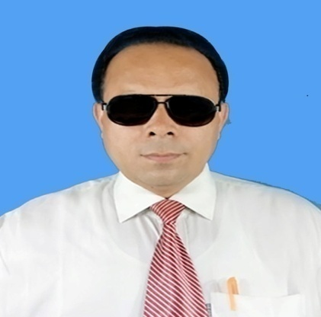
শিক্ষক পরিচিতি
বিনয় কুমার বিশ্বাস
সহকারী শিক্ষক
কোলা সদর উদ্দিন উচ্চ বিদ্যালয়
রাজবাড়ী সদর, রাজবাড়ী।
মোবাঃ ০১৭১৭৭৫৪৮০৭

Slide 3
পাঠ পরিচিতি
শ্রেণীঃ ৮ম
বিষয়ঃ বাংলা ১ম পত্র
(পদ্যাংশ )
সময়ঃ ৫০ মিনিট
তারিখঃ ০১-১০-২০২০ইং

Slide 4
এসো আমরা কিছু ছবি দেখি

Slide 5
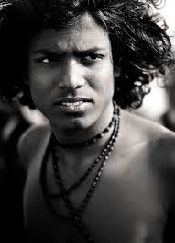
এসো আমরা আরও কিছু ছবি দেখি

Slide 6
আজকের পাঠ
“রুপাই”
-জসীমউদদীন
(শেষ অংশ )

Slide 7
শিখনফল
১. কবিতার নির্ধারিত অংশ প্রমিথ উচ্চারণে আবৃতি করতে পারবে ।
২. নুতন শব্দের অর্থসহ বাক্য তৈরী করতে পারবে ।
৩. ‘কালোই যে জগতের আলো’ শিক্ষার্থীরা বিশ্লেষণ করতে পারবে।
৪. ‘রুপাই’ কবিতার ভাবার্থ ব্যাখ্যা করতে পারবে ।

Slide 8
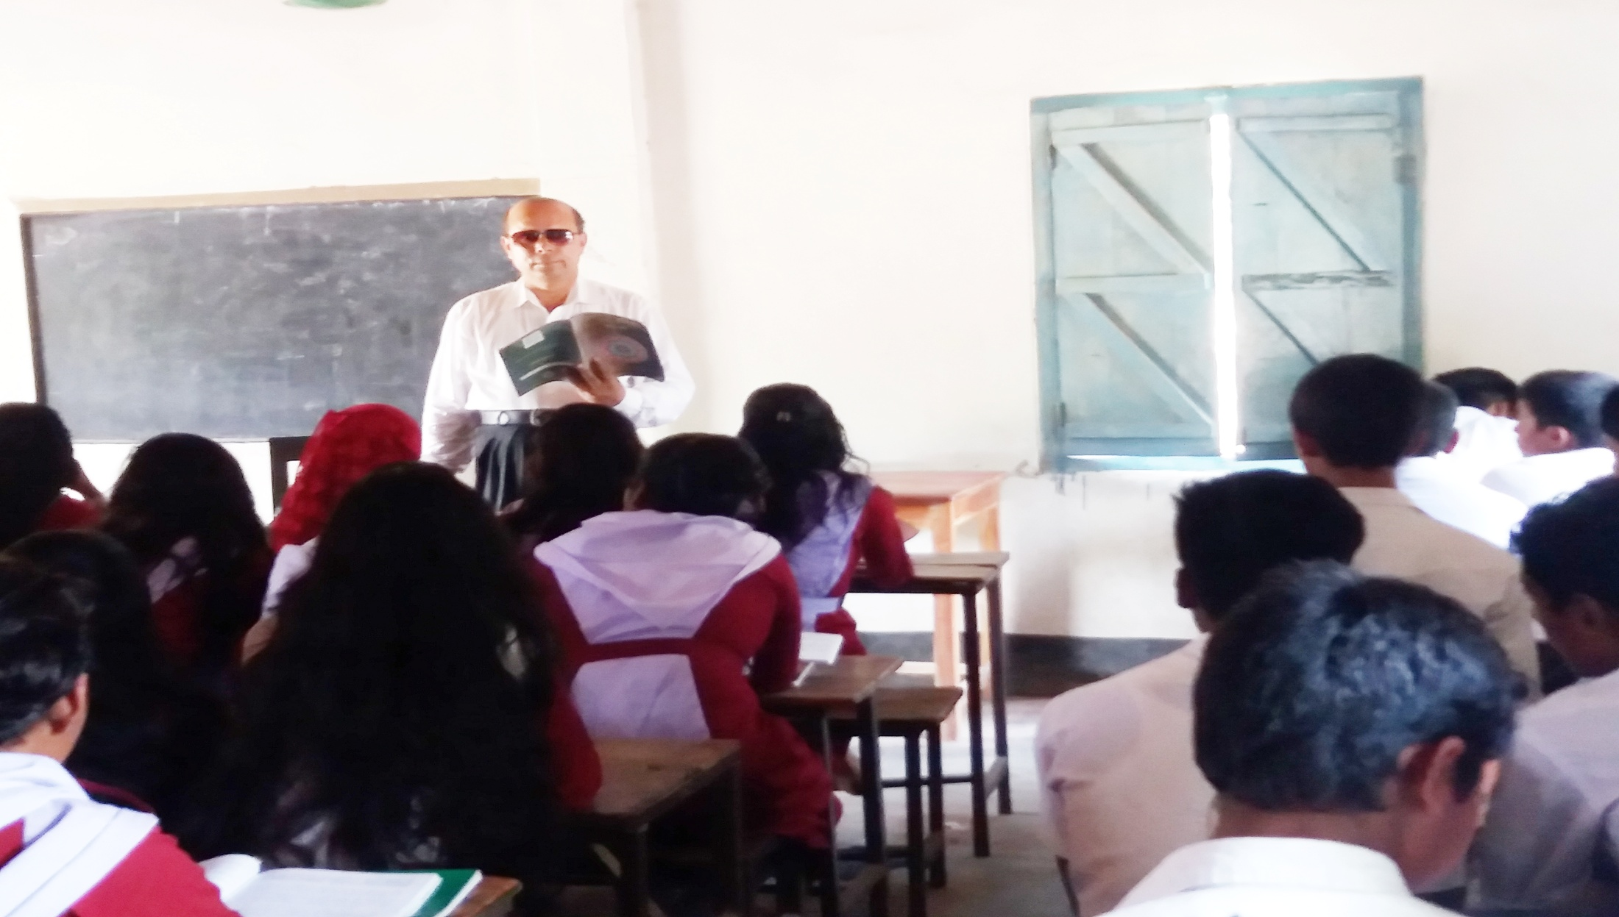
আদর্শ পাঠ

Slide 9
এসো আমরা নুতন শব্দের অর্থ জেনে নিই
রামধনুকের হার
অর্ধবৃত্তাকার রংধনুকে গলার হার হিসাবে কল্পনা করা হয়েছে ।
পদ-রজ
পায়ের ধুলা , চরণধুলি
মথুরার নিকটবর্তী হিন্দুদের তীর্থস্থান , রাধা-কৃষ্ণের প্রেমের লীলাক্ষেত্র ।
বৃন্দাবন
সিনান্
স্নান , গোসল , অবগাহন

Slide 10
এসো আমরা নুতন কিছু শব্দের অর্থ জেনে নিই
আখড়াতে
নৃত্যগীত শিক্ষা ও মল্লবিদ্যা, অভ্যাসের স্থান , আড্ডা ।
শোকগীতি , মূলত কারবালার শোকাবহ ঘটনামূলক গাথা
জারির গান
উজল
উজ্জ্বল , দীপ্তিমান
ইস্পাত । পাগাল লোহা বলতে ইস্পাতযুক্ত বা ইস্পাতযুক্ত বা ইস্পাতসম কঠিন লোহাকে বোঝানো হয়েছে ।
পাগাল

Slide 11
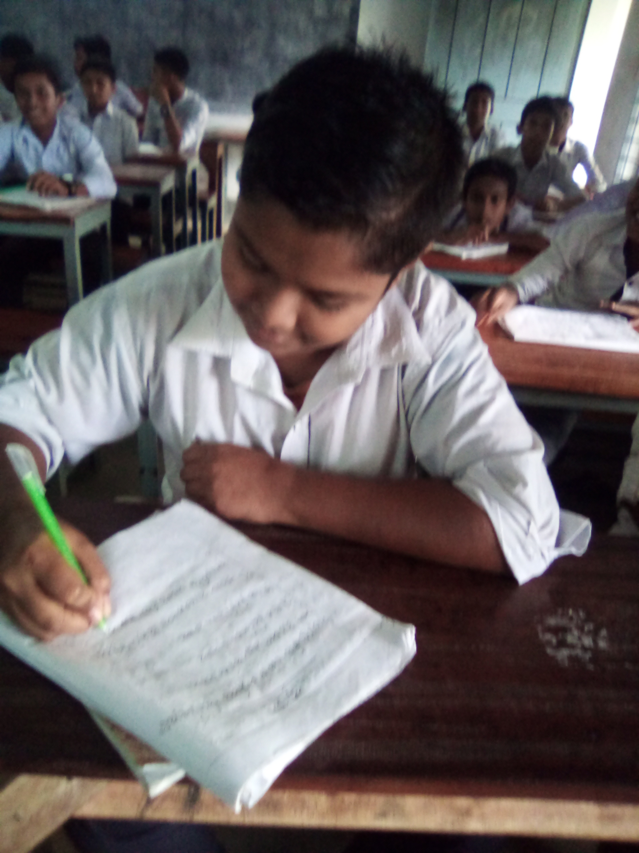
একক কাজ
প্রশ্নঃ- ‘পাগাল’ বলতে কবি কি বুঝিয়েছেন, তা লিখ ?

Slide 12
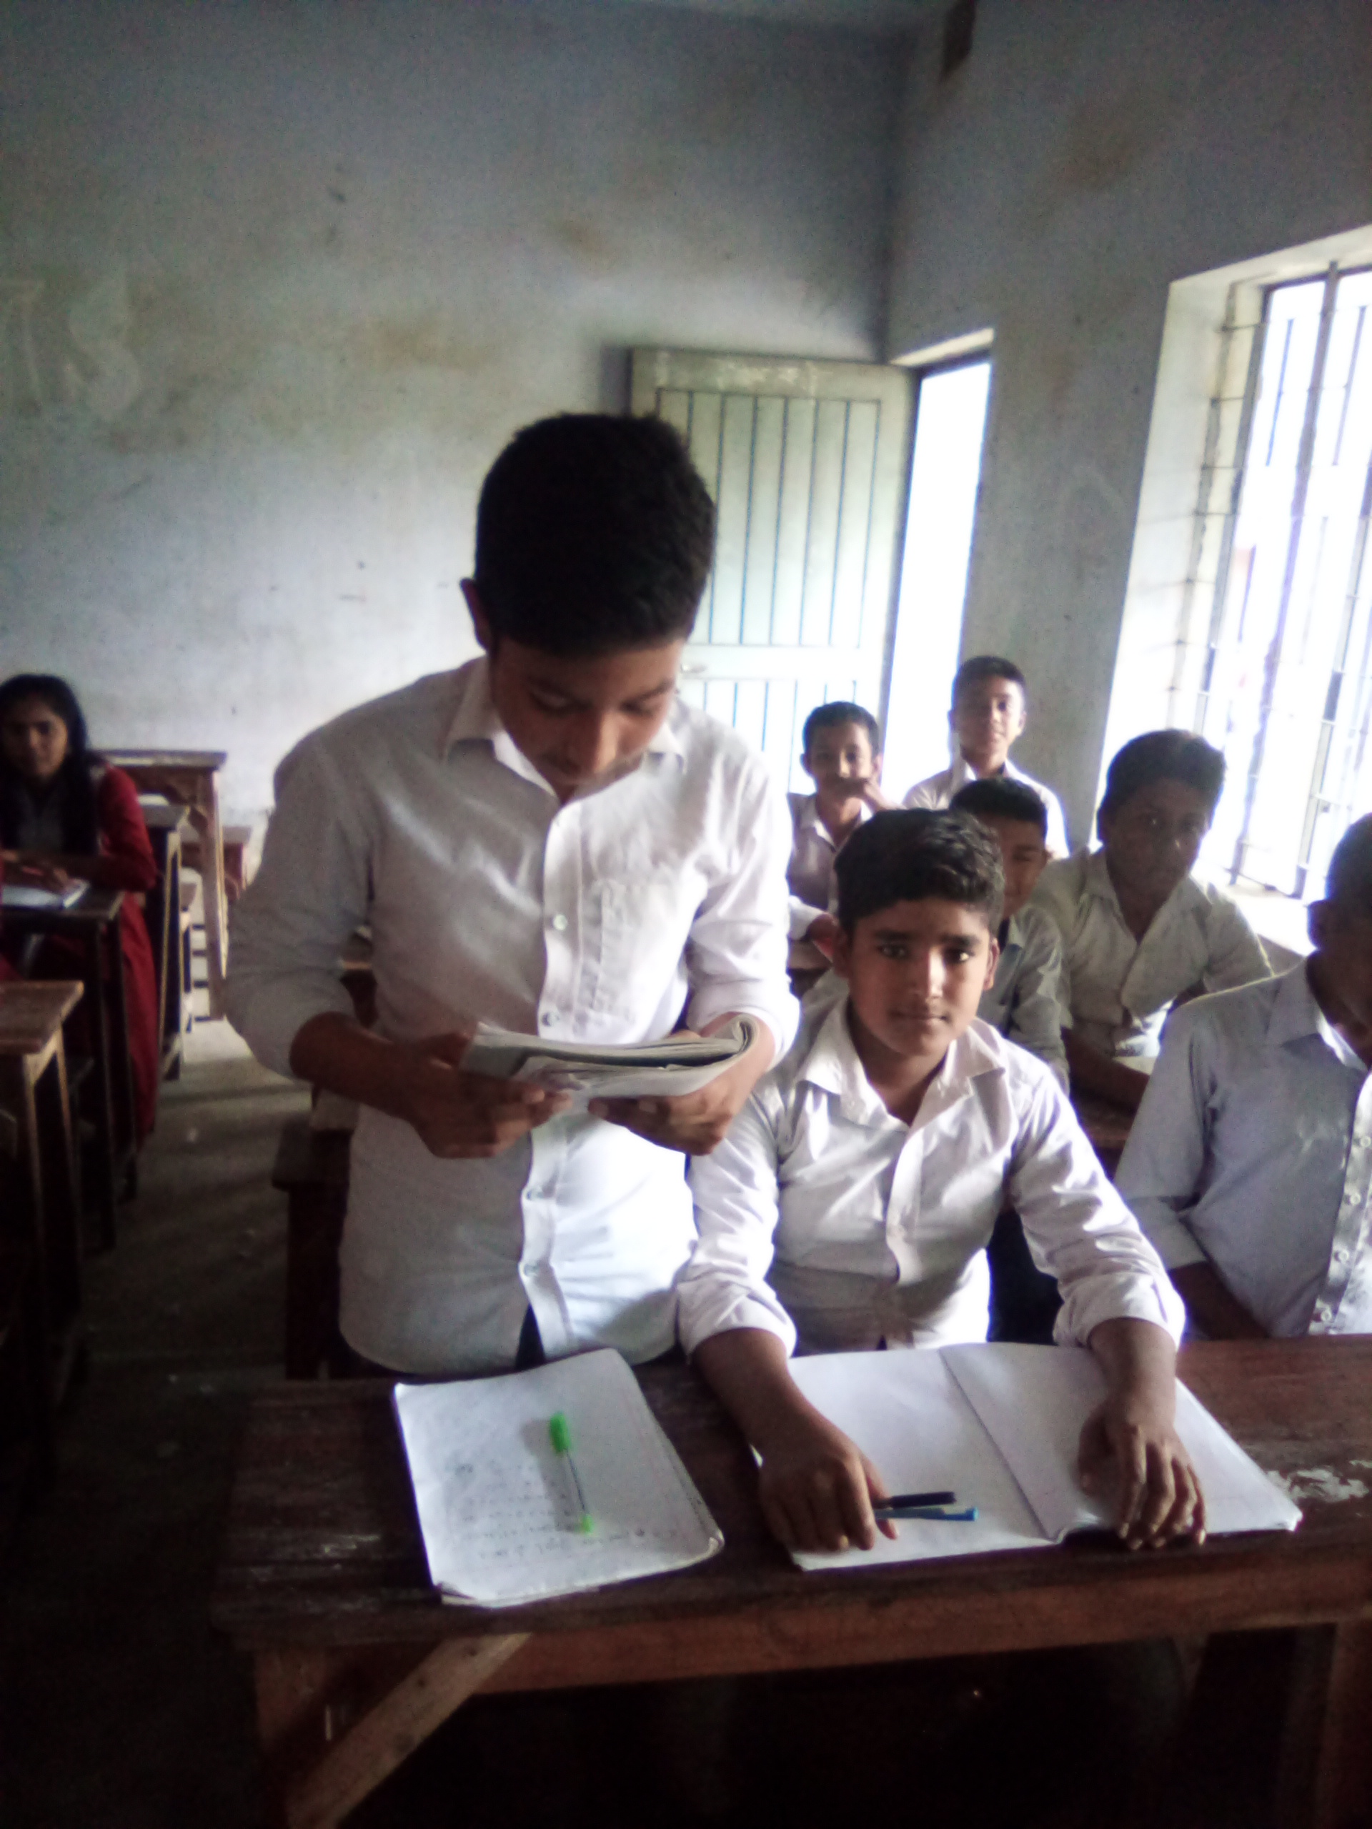
সরব পাঠ

Slide 13
এসো কবিতার কিছু অংশ জেনে নিই
জনম কালো ,মরণ কালো, কালো ভূবনময়;
চাষীদের ওই কালো ছেলে সব করেছে জয় ।
সোনায় যে-জন সোনা বানায়, কিসের গরব তার’
রং পেলে ভাই গড়তে পারি, রামধনুকের হার ।
কালোয় যে জন আলো বানায় , ভুলায় সবার মন,
তারির পদ-রজের লাগি লুটায় বৃন্দাবন ।
সোনা নহে, পিতল নহে ,নহে সোনার মুখ ,
কালো-বরণ চাষির ছেলে জুড়ায় যেন বুক ।

Slide 14
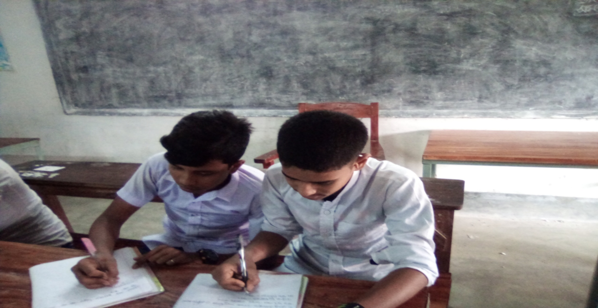
জোড়ায় কাজ
প্রশ্নঃ-’তারির পদ-রজের লাগি লুটায় বৃন্দাবন’- লাইনটি ব্যাখ্যা কর ।

Slide 15
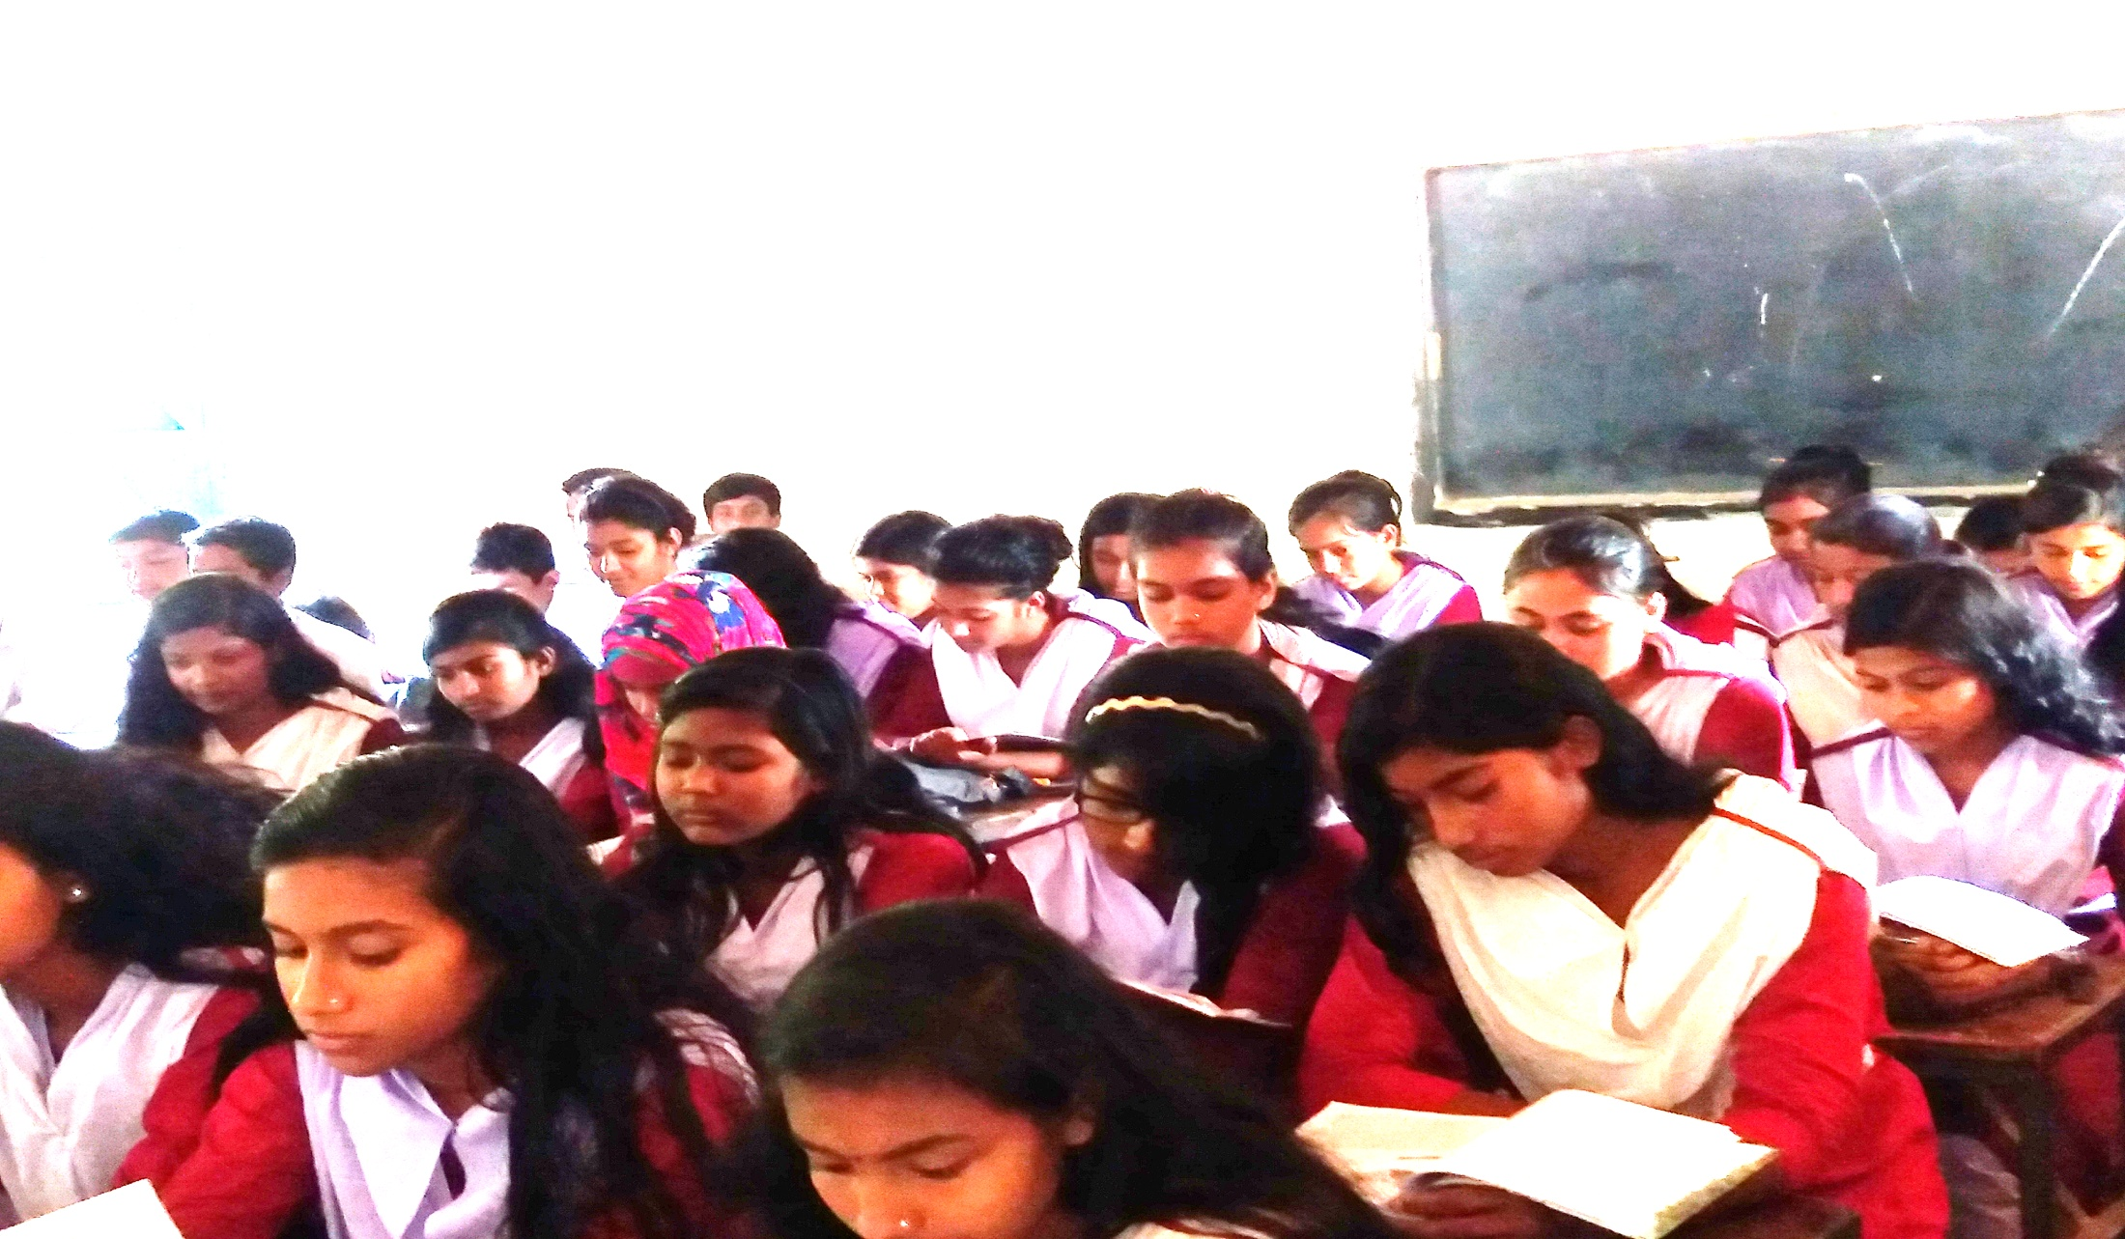
নিরব পাঠ

Slide 16
এসো কবিতার কিছু অংশ জেনে নিই
যে কালো তার মাঠেরি ধান , যে কালো তার গাঁও !
সেই কালোতে সিনান্ করি উজল তাহার গাঁও ।
আখড়াতে তার বাঁশের লাঠি অনেক মানে মানী ,
খেলার দলে তারে নিয়েই সবার টানাটানি ।
জারির গানে তাহার গলা উঠে সবার আগে ,
‘শাল-সুন্দি-বেত’ যেন ও, সকল কাজেই লাগে ।
বুড়োরা কয়, ছেলে নয় ও , পাগাল লোহা যেন ,
রুপাই যেমন বাপের বেটা কেউ দেখেছ হেন ?
যদিও রুপা নয়কো রুপাই , রুপার চেয়ে দামি ,
এক কালেতে ওরই নামে সব গাঁ হবে নামি ।

Slide 17
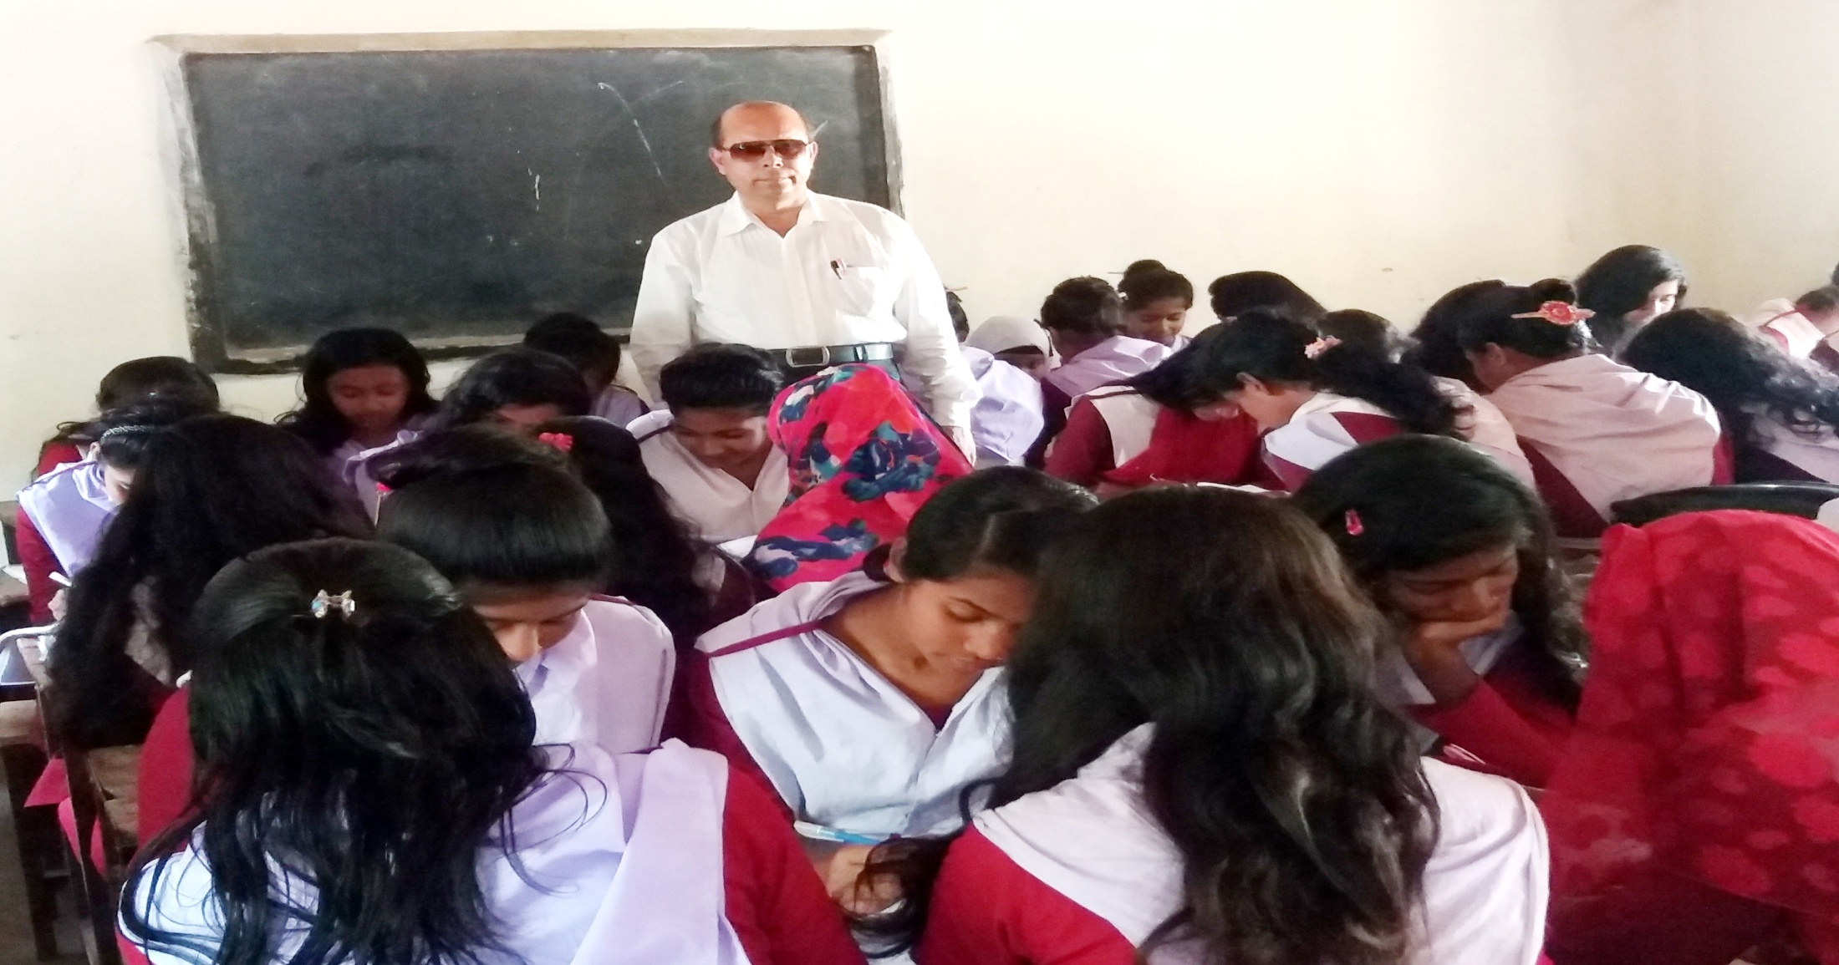
দলগত কাজ
প্রশ্নঃ-‘খেলার দলে তারে নিয়েই সবার টানাটানি’-লাইনটি ব্যাখ্যা কর ।

Slide 18
মূল্যায়ন-০১
প্রশ্নঃ-০১- ‘খেলার দলে তারে নিয়েই সবার টানাটানি’-এখানে রুপাইয়ের কি প্রকাশ করেছে ?
ক. জনপ্রিয়তা খ. সৌন্দর্য
গ. পারদর্শিতা ঘ. শক্তিমত্তা
প্রশ্নঃ-০২- ‘রুপাই’ কবিতায় শ্রীকৃষ্ণ সম্পর্কে বলা হয়েছে -
i. তাঁর গায়ের রং কালো
ii. তিনি সকলের মন ভোলান
iii. তিনি মথুরায় থাকেন
নিচের কোনটি সঠিক ?
ক. i ও ii খ. i ও iii
গ. ii ও iii ঘ. i , ii ও iii

Slide 19
মুল্যায়ন-০২
প্রশ্নঃ-০৩- ‘এক কালো কালোতে ওরই নামে সব গাঁ হবে নামি’- ‘রুপাই’ কবিতায় এ উক্তি দ্বারা কী বোঝানো হয়েছে ?
ক. সবাই ওকে সম্মান করে খ. ওর পরিচিয়ে সবাই পরিচিত হবে
গ. সবাই ওকে স্মরণ করবে ঘ. সবাই ওকে পরিচয় করিয়ে দেবে
প্রশ্নঃ-০৪-’রুপাই’ কবিতা পাঠ করে শিক্ষার্থীরা–
i. গ্রামীণ প্রকৃতিকে ভালবাসে
ii. গ্রামীণ সৌন্দর্য সম্পর্কে জানবে
iii. গ্রামীণ কৃষকের শৈল্পিক রুপ অনুধাবন করবে
নিচের কোনটি সঠিক ?
ক. i ও ii খ. i ও iii
গ. ii ও iii ঘ. i , ii ও iii

Slide 20
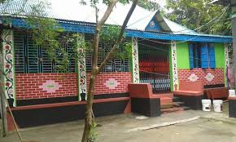
বাড়ীর কাজ-০১

Slide 21
বাড়ীর কাজ-০২
নিচের উদ্দীপকটি পড় এবং প্রশ্নের উত্তর দাওঃ-
সব সাধকের বড় সাধক আমার দেশের চাষা,
দেশ মাতারই মুক্তিকামী দেশের সে যে আশা ।
মুক্তিকামী মাহাসাধক মুক্ত করে দেশ ,
সবারই সে অন্ন জোগায় নাইক গর্ব লেশ ।

Slide 22
বাড়ীর কাজ-০৩
ক. ‘শাল-সুন্দি-বেত’ কী ?
খ. ‘চাষিদের ওই কালো ছেলে সব করেছে জয়’ চরণটি ব্যাখ্যা কর ।
গ. ‘রুপাই’ কবিতার সাথে উদ্দীপকের সাদৃশ্যপূর্ণ দিকটি আলোচনা কর।
ঘ. “উদ্দীপকটিতে ‘রুপাই’ কবিতার সমগ্রভাব প্রকাশিত”- বিল্লেশণ কর ।

Slide 23
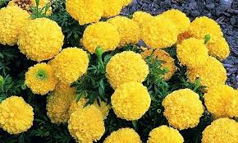
সকলকে ধন্যবাদ

